Slide 1

Notes:
这是 dark_ai_engineering_hybrid 的封面样例。背景是不可编辑的视觉层，标题和说明是可编辑的 SVG 文本。

Slide 2
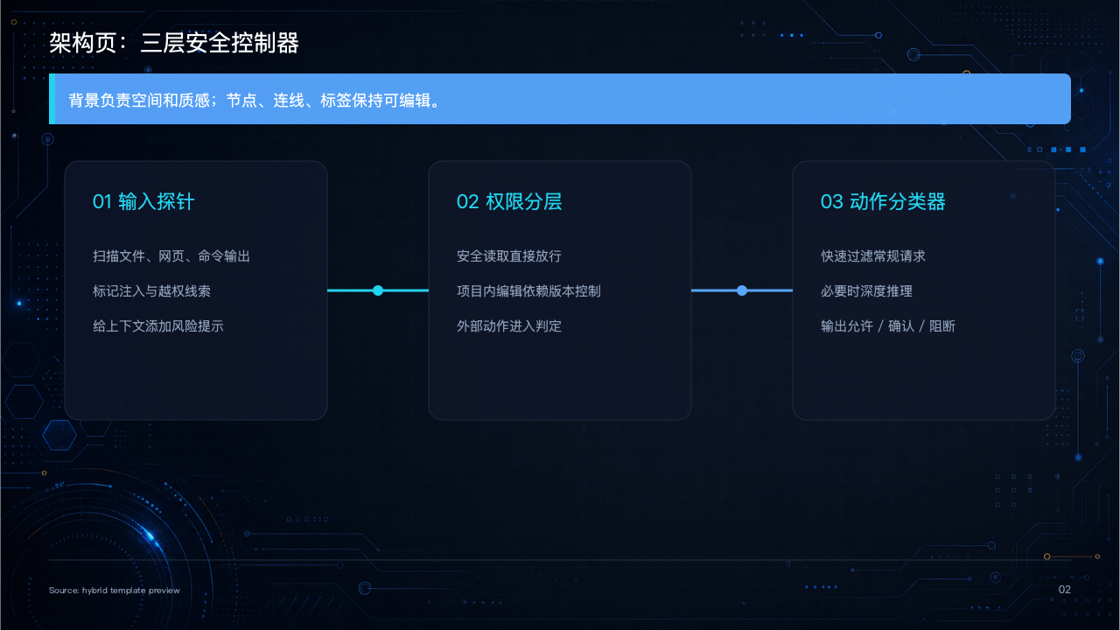
Notes:
这一页展示混合模板如何承载架构图。背景负责氛围，架构节点、连线和标签都可以在 PowerPoint 中继续调整。

Slide 3
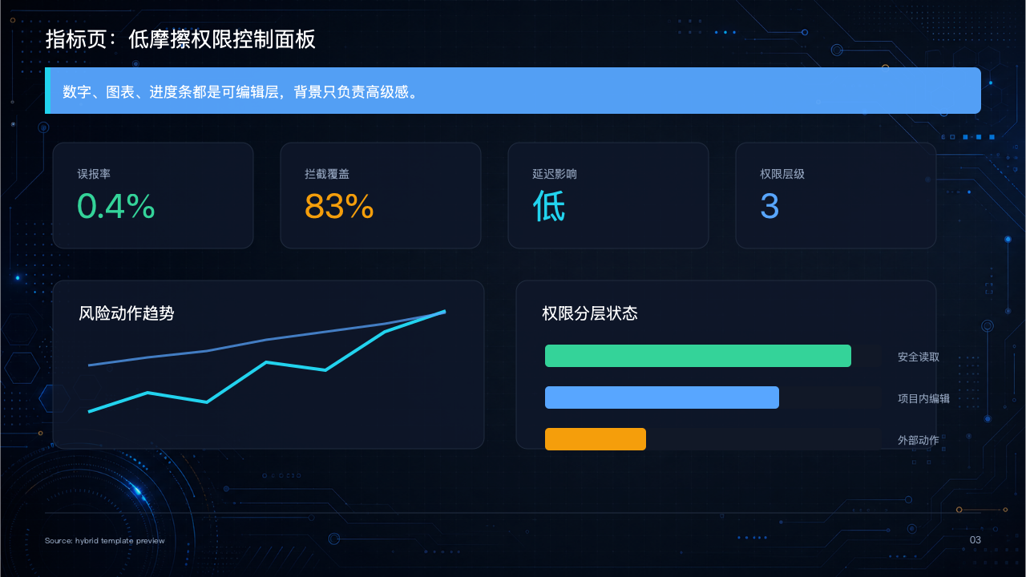
Notes:
这一页展示指标面板。数字、标题、图表线条和进度条都是可编辑元素，背景只提供质感。

